Slide 1
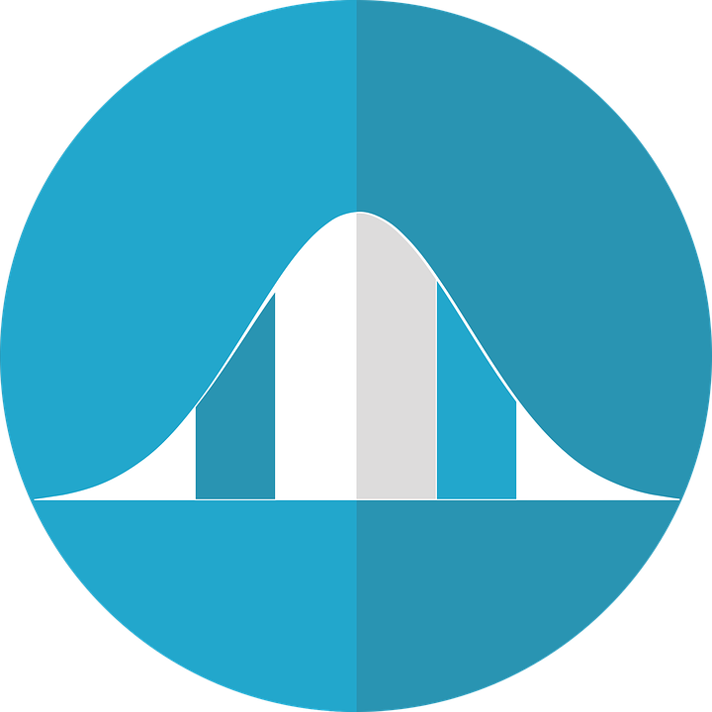
PREDICCIÓN DE FECHAS DE FALLECIMIENTO
Iván Morales Cotes COD. 20171495013
Diana Salazar Báez COD. 20171495019
Minería de datos Bogotá-Colombia 02 de noviembre de 2017
Notes:
Movimiento
(Básico)
Nota: esta plantilla de vídeo está optimizada para Microsoft PowerPoint 2010.
En PowerPoint 2007, los elementos de vídeo se reproducirán, pero el contenido que se superponga a las barras de vídeo aparecerá cubierto por el vídeo en el modo de presentación.
En PowerPoint 2003, el vídeo no se reproducirá, pero el marco de póster de los vídeos se conservará como imágenes estáticas.
El vídeo:
Se reproduce automáticamente tras cada transición de diapositiva.
Tiene una duración de 15 segundos.
Entra en bucle para una reproducción infinita.
Para agregar diapositivas o modificar el diseño:
Para agregar una nueva diapositiva, en la ficha Inicio, en el grupo Diapositivas, haga clic en la flecha situada debajo de Nueva diapositiva y, a continuación, en Tema de fondo en movimiento seleccione el diseño deseado.
Para modificar el diseño de una diapositiva existente, en la ficha Inicio, en el grupo Diapositivas, haga clic en Diseño y, a continuación, seleccione el diseño deseado.
Otros elementos animados:
Los elementos animados que inserte se iniciarán después de la transición de la diapositiva y tras iniciar el vídeo de fondo.

Slide 2

CONTENIDO
Planteamiento del problema
Metodología
Desarrollo
Selección de datos
Preprocesamiento de datos
Transformación de datos
Selección y aplicación del modelo
Interpretación del resultado
Evaluación del modelo
Conclusiones
Trabajos futuros
https://github.com/ivanmoralescotes/prediccion_salud

Slide 3
RESUMEN
En este artículo se describe el proceso de aplicación de una técnica de minería de datos para analizar una muestra de 6000 personas en búsqueda de determinar qué aspectos de los estilos de vida actuales afectan más la cantidad de años de vida de las personas. Se busca lograr predecir qué tanto tiempo de vida le queda a cada persona teniendo en cuenta sus hábitos.
Se utilizó la metodología KDD, realizando la selección, el preprocesamiento, la transformación, la minería, la interpretación y la evaluación de resultados con el fin de establecer un modelo que permitirá con cierto grado de certeza estimar la edad a la que llegará cada persona; como consecuencia las personas podrán tener más información para tomar decisiones que posiblemente permitirán aumentar su cantidad de años de vida.

Slide 4
1. PLANTEAMIENTO DEL PROBLEMA

Slide 5

1. PLANTEAMIENTO DEL PROBLEMA
Hoy en día es muy frecuente ver personas jóvenes con problemas de salud debido a que sus hábitos no son convenientes para su cuerpo.
No existen muchas herramientas tecnológicas que faciliten a las personas validar las consecuencias de sus hábitos; muchas personas no pueden ir a las respectivas citas médicas de control, y en algunos casos ignoran las recomendaciones de los médicos.
La pregunta principal que se busca responder con este proyecto es:
¿Cómo afectan las variables analizadas la cantidad de años de vida de las personas en Colombia?

Slide 6
2. METODOLOGÍA

Slide 7
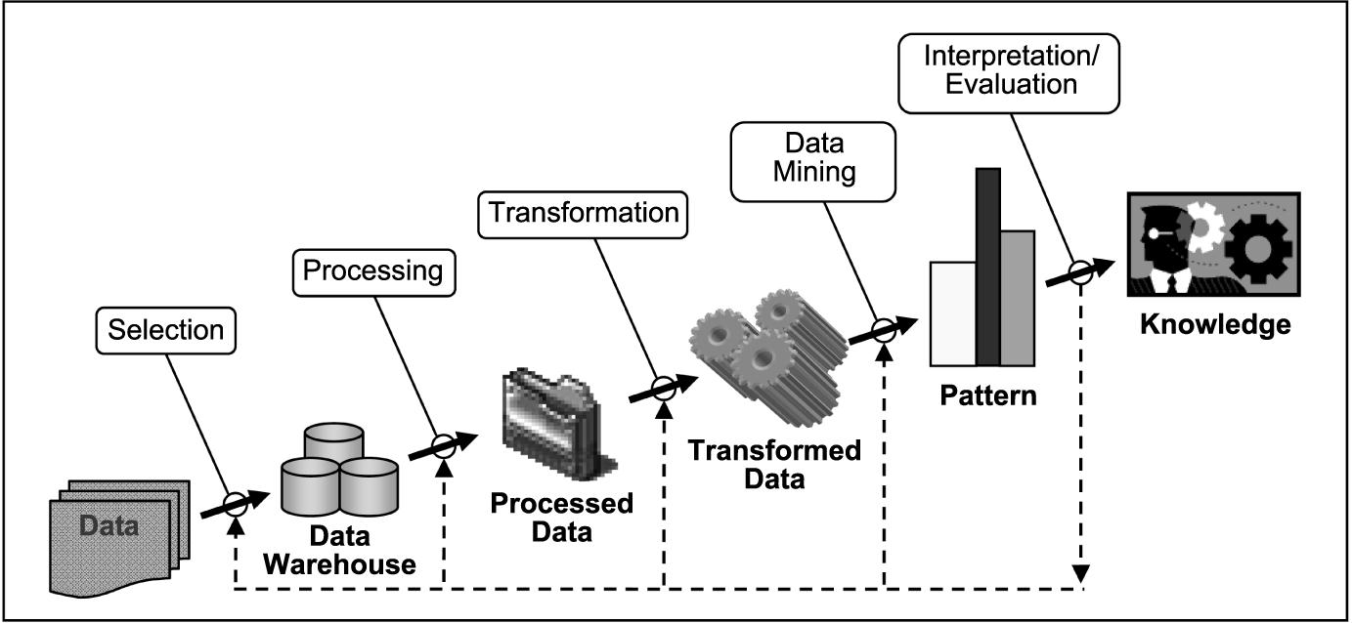
2. METODOLOGÍA KDD (Knowledge Discovery in Databases)
Figura 1. Etapas de la metodología KDD [1].

Slide 8
3. Desarrollo

Slide 9

a. Selección de datos
El conjunto de datos seleccionado corresponde al resultado de la aplicación de una encuesta en línea. En dicha encuesta se tienen preguntas sobre el estado civil de la persona, su género, su edad, su estatura, si fuma y si consume multivitamínicos.
Para el proyecto no era viable esperar mucho tiempo hasta que se respondieran las 6000 encuestas y que fallecieran las personas encuestadas; se realizó una generación aleatoria que nos permitió probar el proceso que luego será reproducido cuando se tengan los verdaderos datos.
https://docs.google.com/forms/d/e/1FAIpQLSev1GjUgBTg9FqfEoEYfPU-XePkTGSngup87UT3dLRQPvYH3w/viewform?c=0&w=1
Genero
EstadoCivil
Fuma
ConsumeMultivitaminico
Estatura
EdadEncuesta
EdadFallecimiento (Atributo dependiente)
Cc

Slide 10

a. Selección de datos
A través de una ETL con SQL Server Data Tools, los datos se almacenaron en una base de datos (SQL Server) en una tabla llamada “datos”.
Cabe mencionar que algunos datos fueron modificados con el fin de generar ciertas casuísticas a analizar posteriormente.

Slide 11
b. Preprocesamiento de datos
Se encontraron datos duplicados, inconsistentes e incompletos, por lo cual en la base de datos se ejecutaron unos scripts que se encargaron de revisar cada uno de los registros con el fin de mover a otra tabla llamada “inconsistencias” todos aquellos que no cumplieron con ciertas validaciones como se explica a continuación.
El primer script ejecutado en SQL Server correspondió a un conjunto de consultas que permitieron identificar datos atípicos extremos con respecto a la edad en la que se realizó la encuesta.
El segundo script ejecutado correspondió al borrado de:
Filas con estatura mayor a 210 centímetros.
Filas sin género.
Con respecto a los datos atípicos previamente identificados, solo se borraron aquellas filas con edad menor a uno mientras que se mantuvieron aquellas con edad mayor a 78.

Slide 12
b. Preprocesamiento de datos
Por otro lado, se detectó que faltaban algunos datos correspondientes a los atributos “multivitaminico” y “estatura”; para dar solución a dicha situación se aplicó en Weka el algoritmo correspondiente a ”ReplaceMissingValues” (de “unsupervised.attribute”) con el fin de “rellenar” los datos faltantes sin afectar significativamente los resultados.
Teniendo en cuenta que se utilizaron también datos provenientes de una encuesta realizada en el año 2014 (128 filas), y que se detectó que habían datos correspondientes al atributo “estado civil” desactualizados, se consumió un servicio web expuesto por la Registraduría Nacional con el fin de actualizar dichos datos; dicha actualización se reflejó en 17 registros.

Slide 13

c. Transformación de datos
Después de cargar el archivo arff en Weka se realizó una discretización de los atributos “estatura” (cms) y “edad al realizar encuesta” utilizando el algoritmo de Fayyad e Irani.
El resultado de la discretización realizada en Weka se aplicó sobre los datos en Sql Server con un script; luego se creó y ejecutó una vista para exportar a un archivo plano los datos que posteriormente también se cargaron en Weka (archivo arff).
“La mejor descripción del conjunto de datos es la que minimiza la longitud de la descripción de todo el conjunto de datos” [2].

Slide 14
d. Selección y aplicación del modelo
Se escogió el clasificador “REPTree” en Weka.
El conjunto de datos de entrenamiento (utilizado por el algoritmo) correspondió al 75% del total de los datos, mientras que el conjunto de datos de pruebas (para verificar la eficacia del modelo) correspondió al 25%.
Se estableció como atributo a predecir la cantidad de años que las personas vivirán.

Slide 15

d. Selección y aplicación del modelo
Como se puede observar en la Figura 2, se obtuvo un árbol de decisión que excluyó algunos atributos por su irrelevancia en el contexto de la predicción de las edades que alcanzarán las personas.
Posteriormente, se realizó una segunda ejecución pero esta vez en vez de utilizar “percentage split” se utilizó la opción “use training set”, la cual en vez de realizar el entrenamiento con un porcentaje predefinido de los datos (ejemplo: 75%), lo hizo con el conjunto total. De igual manera ocurre con los datos de pruebas. Para dicha ejecución el porcentaje de aciertos fue 88.8499%.

Slide 16
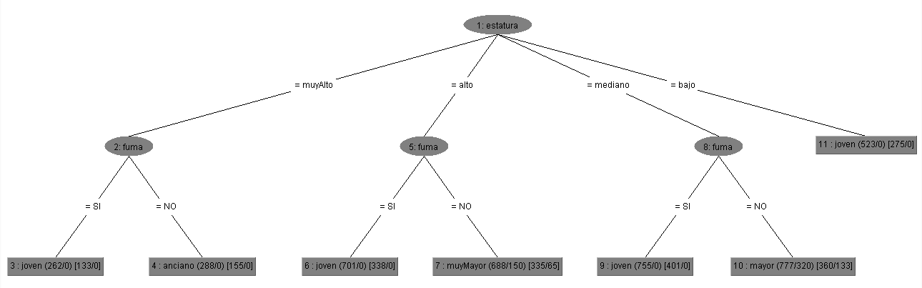
d. Selección y aplicación del modelo
Figura 2. Árbol de decisión aplicando el clasificador REPTree

Slide 17
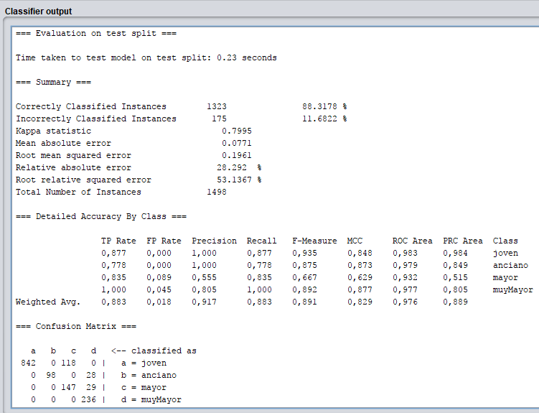
e. Interpretación del resultado
Lo que se logró aplicando el clasificador “REPTree” fue generar un árbol de decisión que permite estimar la cantidad de años que alcanzarán a vivir las personas dados sus hábitos y características.
Analizando dicho árbol se puede ver por ejemplo que si una persona tiene alta estatura y no fuma, probablemente llegará a ser anciana (mayor a 75 años), pero si otra persona también de alta estatura fuma, esta última posiblemente fallecerá “joven” (menor a 58 años).
Figura 3. Resultado al aplicar REPTree

Slide 18
f. Evaluación del modelo
Al aplicar el modelo sobre 1498 registros correspondientes al 25% de los datos (destinados para pruebas), se llegó a la siguiente matriz de confusión:
 |  | Predicción del modelo
 |  | Joven | Anciano | Mayor | muyMayor
Datos reales | Joven | 842 | 0 | 118 | 0
 | Anciano | 0 | 98 | 0 | 28
 | Mayor | 0 | 0 | 147 | 29
 | Muy Mayor | 0 | 0 | 0 | 236

Slide 19
f. Evaluación del modelo
Para la muestra de 1498 registros, según la predicción generada a partir del árbol, se identificaron de manera correcta 842 casos cuya edad de fallecimiento fue “joven” (menor a 58 años), mientras que para otros 118 casos el modelo falló “creyendo” que la edad de fallecimiento era “mayor” (entre 59 y 66 años).
Teniendo en cuenta los resultados generados en Weka, se podría estimar que el porcentaje de aciertos del modelo al predecir, es aproximadamente 88.3178%.
Aciertos: (842+98+147+236)/1498=0.883178=88.3178%
Error: (118+28+29)/1498=0.116822=11.6822%

Slide 20
f. Evaluación del modelo
Al realizar el entrenamiento con el conjunto total (5991 registros) y aplicar el modelo sobre el mismo (aunque en la práctica los datos de las pruebas son desconocidos durante el entrenamiento), se llegó a la siguiente matriz de confusión:
 |  | Predicción del modelo
 |  | Joven | Anciano | Mayor | muyMayor
Datos reales | Joven | 3388 | 0 | 453 | 0
 | Anciano | 0 | 443 | 0 | 112
 | Mayor | 0 | 0 | 684 | 103
 | Muy Mayor | 0 | 0 | 0 | 808

Slide 21
f. Evaluación del modelo
Para los 5991 registros, según la predicción generada a partir del árbol, se identificaron de manera correcta 3388 casos cuya edad de fallecimiento fue “joven” (menor a 58 años), mientras que para otros 453 casos el modelo falló creyendo que la edad de fallecimiento era “mayor” (entre 59 y 66 años).
Teniendo en cuenta los resultados generados en Weka, se podría estimar que el porcentaje de aciertos del modelo al predecir, es aproximadamente 88.8499%.
Aciertos: (3388+443+684+808)/5991= 0.888499=88.8499%
Error: (453+112+103)/5991= 0.111501=11.1501%

Slide 22
f. Evaluación del modelo
Al utilizar “Use training set” se obtuvo un mejor porcentaje de aciertos, pero en la práctica durante el entrenamiento se desconocen los datos de las pruebas, por lo que se decidió optar finalmente por la opción “Percentage Split” (75% de los datos para entrenamiento).

Slide 23
4. conclusiones

Slide 24
4. CONCLUSIONES
Dados los resultados, se podría concluir que el modelo puede aplicarse por ejemplo en un portal web (como el de Colpensiones) de tal forma que cualquier persona que tenga entre 30 y 50 años de edad en Colombia, podría llenar la encuesta e inmediatamente obtener un resultado que le permita predecir (con cierto margen de error) a qué edad (rango) logrará llegar dadas sus características y hábitos.
Con lo anterior, una persona que esté interesada en vivir muchos años, podría determinar si debería cambiar sus hábitos o no (los datos ingresados en la encuesta se podrán ajustar en un “simulador” para ver cómo podría lograrse cambiar el resultado).
Se pudo evidenciar que el clasificador REPTree y el algoritmo de Fayyad e Irani (para discretizar), son efectivos ante problemas como el que se desarrolló en este proyecto.

Slide 25
5. TRABAJOS FUTUROS

Slide 26
5. TRABAJOS FUTUROS
Se tiene la expectativa de que en un futuro cercano se analicen los resultados del modelo actual y se busque la manera de obtener un porcentaje mayor de aciertos posiblemente utilizando otro algoritmo y/o aumentando significativamente la cantidad de datos durante el entrenamiento.
Se espera que una empresa como por ejemplo Colpensiones (la cual tiene acceso a las fechas de fallecimiento de las personas y está informada sobre este artículo) pueda aplicar el modelo en un portal web y permitirle a los colombianos estimar su fecha de fallecimiento teniendo en cuenta sus hábitos y características físicas.

Slide 27
5. TRABAJOS FUTUROS
Sería conveniente que en un futuro cercano, se desarrolle una aplicación web que inicialmente reciba un archivo “arff” y a partir del mismo genere y muestre un árbol de decisión (como lo hace Weka con el clasificador REPTree); el árbol como tal deberá ser almacenado en una base de datos de tal forma que la misma aplicación también generará automáticamente una interfaz web que podrá ser utilizada por diferentes usuarios, ingresando datos reales con el fin de ver el resultado de la predicción (dada por el árbol).
http://35.190.176.47:8080/PrediccionEdad-war/PrediccionEdadWS?wsdl
http://35.190.176.47:8080/PrediccionEdad-war/

Slide 28
BIBLIOGRAFÍA
[1] U. DBD, "KDD Process/Overview", Www2.cs.uregina.ca, 2013. [Online]. Available: http://www2.cs.uregina.ca/~dbd/cs831/notes/kdd/1_kdd.html. [Accessed: 30- Oct- 2017].
[2] U. Fayyad and K. Irani. Multi-interval discretization of continuous-valued attributes for classification learning. In Proceedings of the 13th International Conference on Artificial Intelligence, pages 1022-1027, 1993.

